Slide 1
Alüvyal alanlarda jeoarkeoloji çalışmaları
11. hafta

Slide 5
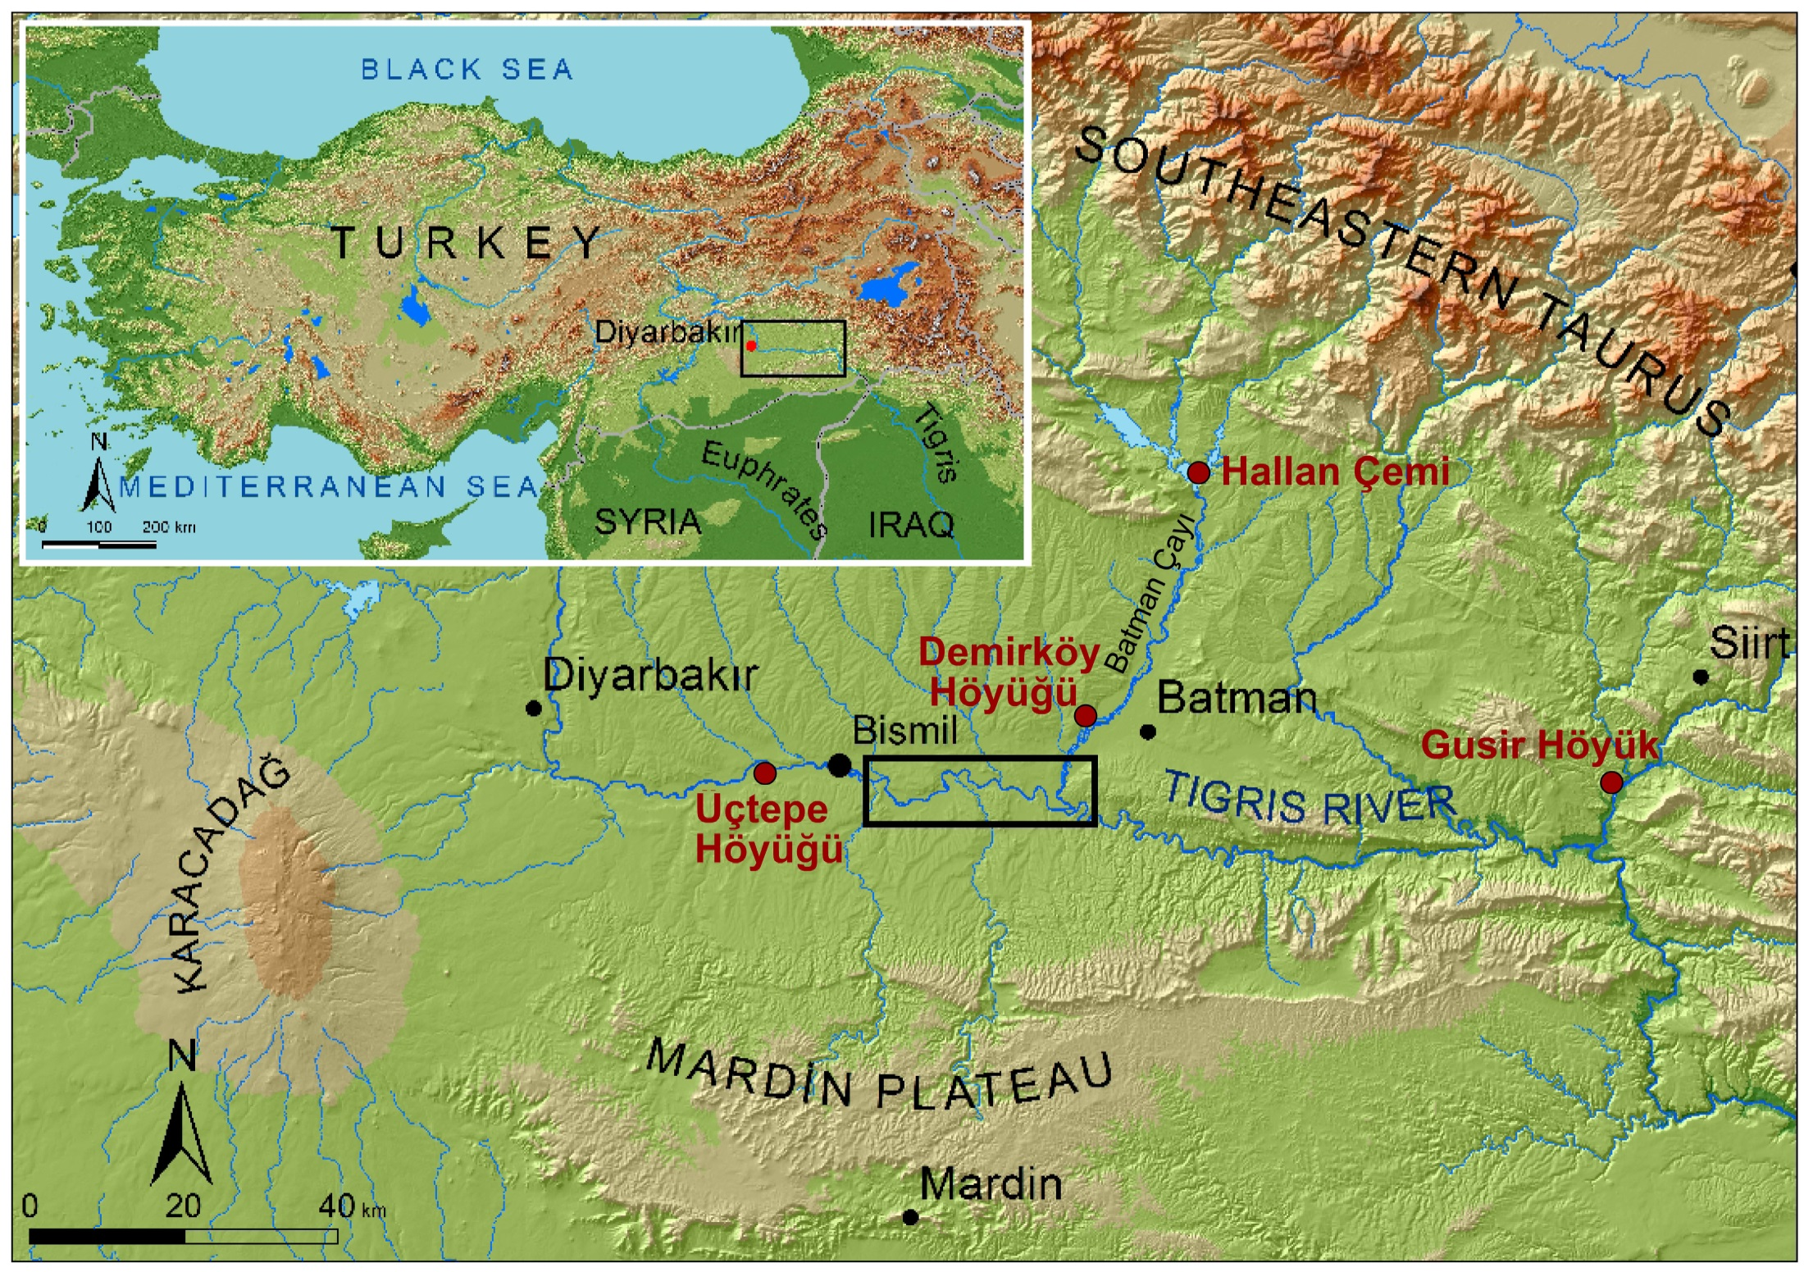

Slide 6
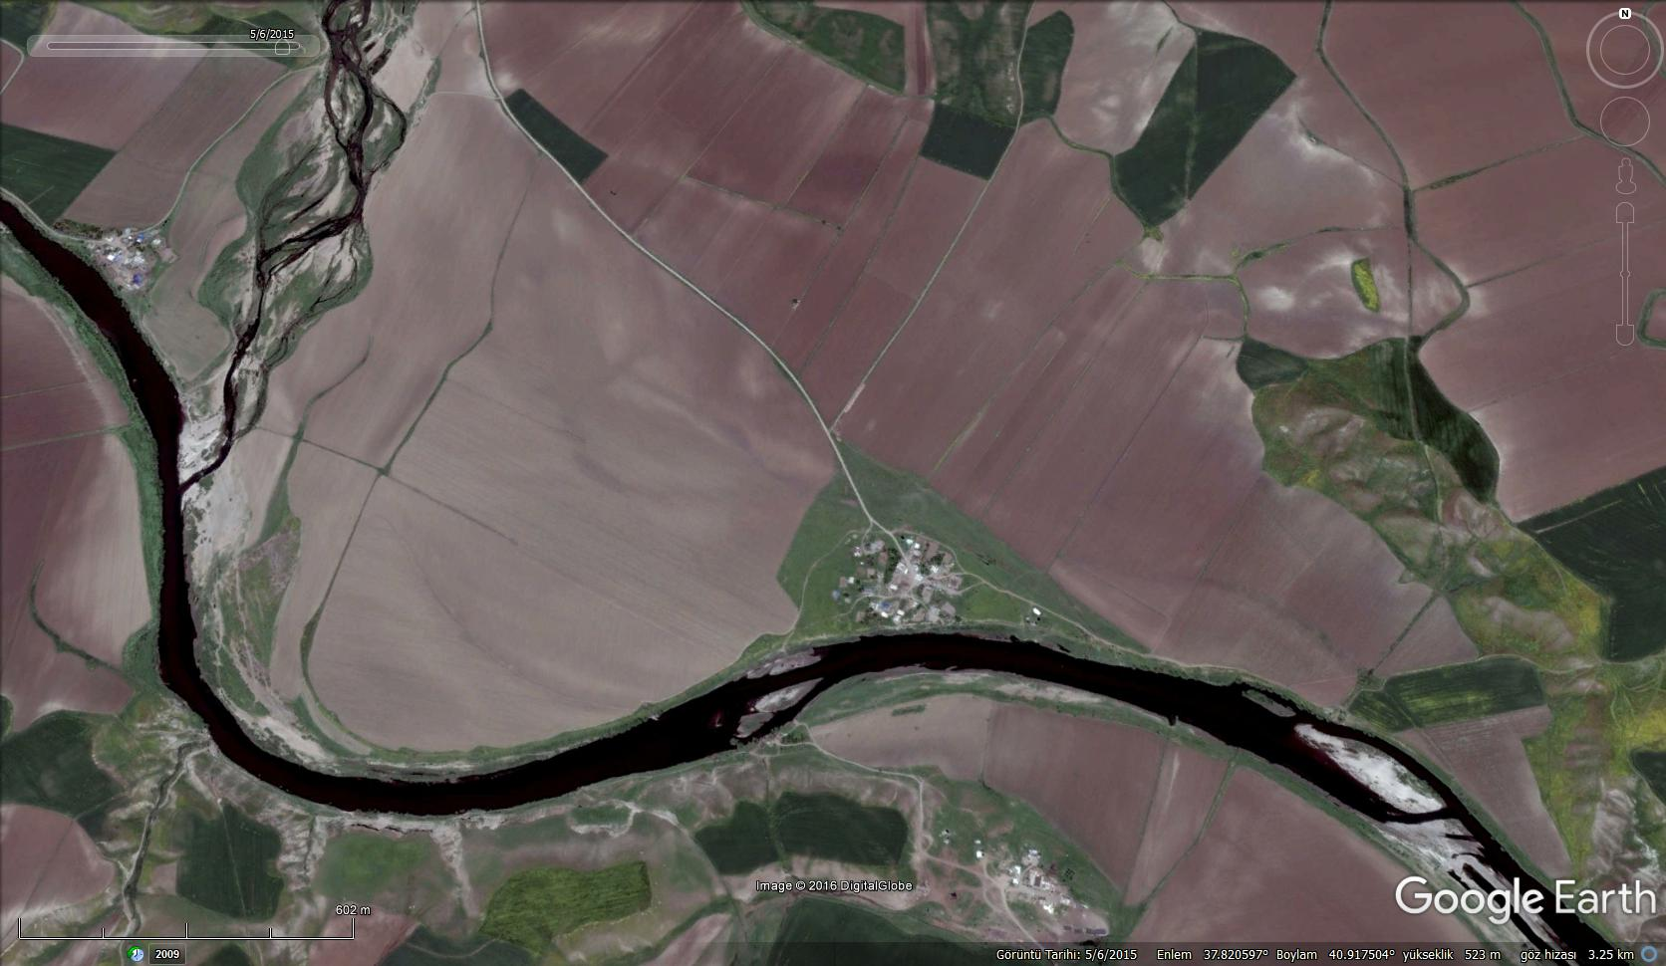

Slide 7
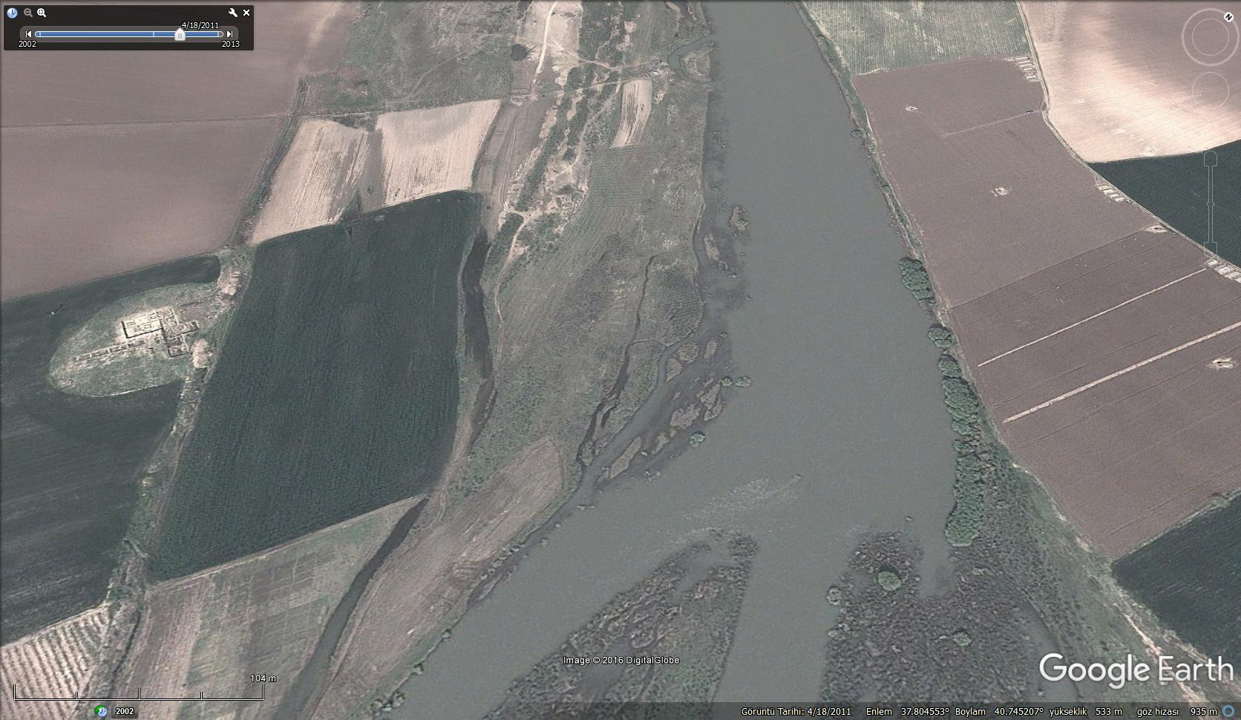

Slide 8
